Slide 1
Электронный Дневник
Проект Яндекс.лицей
Наумов Михаил

Slide 2
Идея
Главная задача - это создание независимого Электронного дневника.
Далеко не все школы России могут пользоватся электронным дневником, поэтому создание независимого сайта позволит ученикам самостоятельно следить за своими оценками.

Slide 3
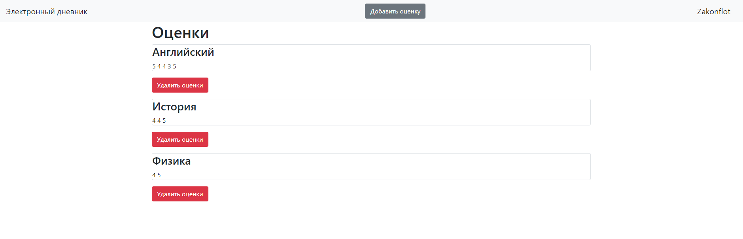
Внешний вид
Сайт имеет следующий интерфейс:

Slide 4
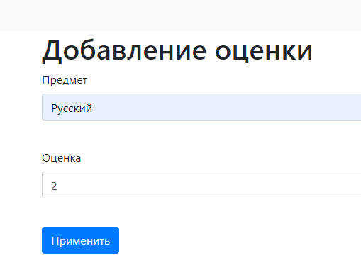
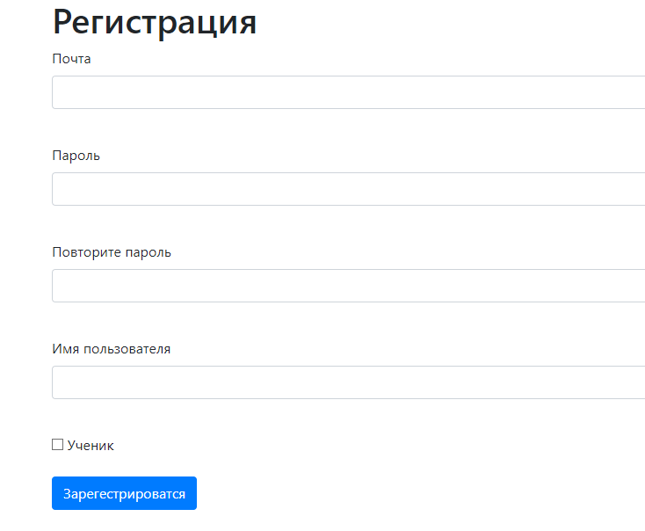
Внешний вид
Есть возможность регистрации и добаление оценок:

Slide 5
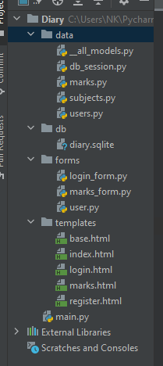
Реализация
Проект был создан при помощи python и библиотек flask.
Кроме того, полностью соблюдена вся необходимая структура.
Есть собственная база данных

Slide 6
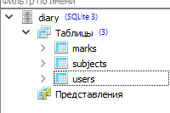
База данных
В базе данных есть 3 таблицы:

Slide 7
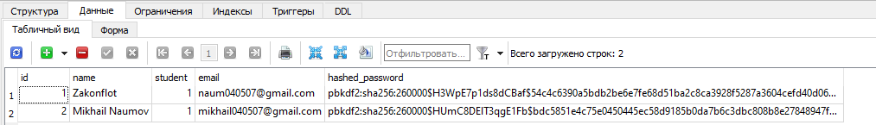
Users
В таблице users представлены все зарегестрированные пользователи, а точнее:
Порядковый номер
Имя
Студент/Учитель
Email
Захешированный пароль

Slide 8
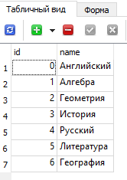
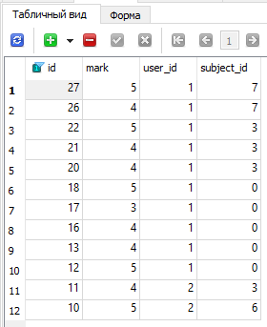
subjects и marks

Slide 9
Развитие
В будущем планируется:
Добавление возможности создания аккаунтов учителей и прикрепления к ним учеников, что бы те могли тоже смотреть за оценками и редактировать их.
Удобное редактирование и у даление оценок.
Возможность создания раздела оценко на новую четверть или год.
Подсчёт среднего балла.

Slide 10
Спасибо за внимание!

